Slide 1


Slide 2
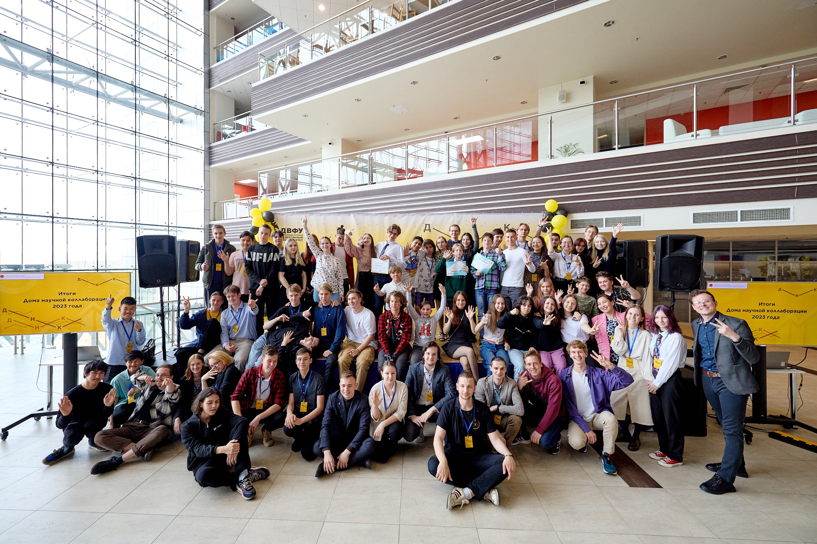


Дом научной коллаборации под кураторством академика Адрианова А.В.
Дальневосточный федеральный университет
dnk@dvfu.ru 8 (423) 265-24-24 добав 2747

Slide 3



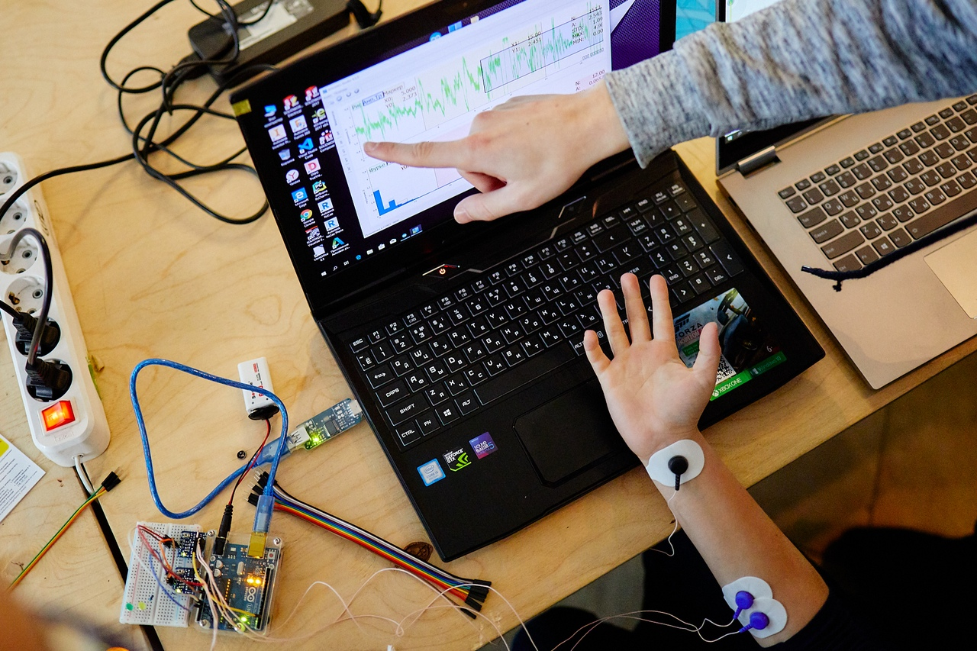
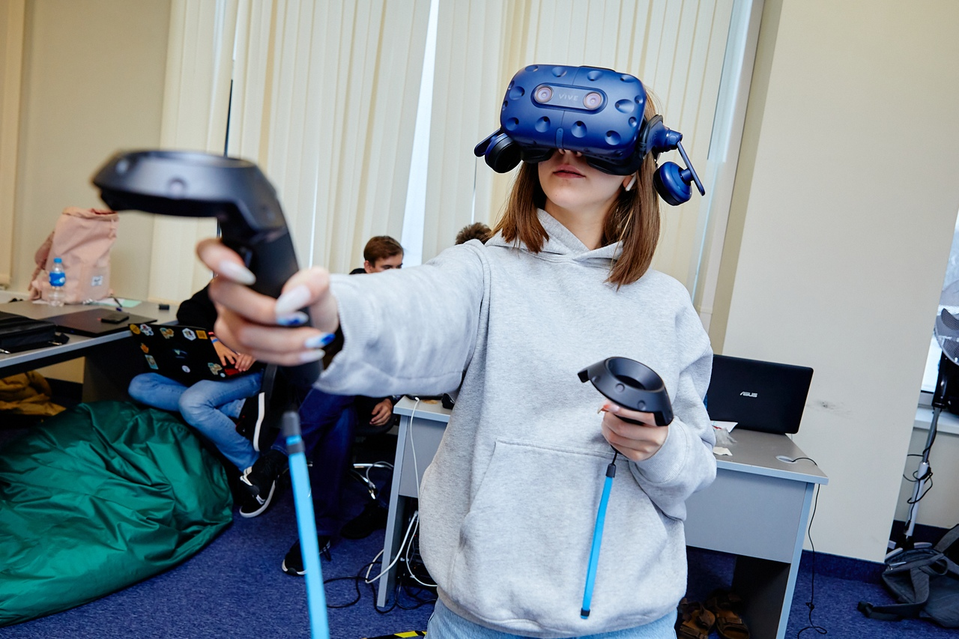
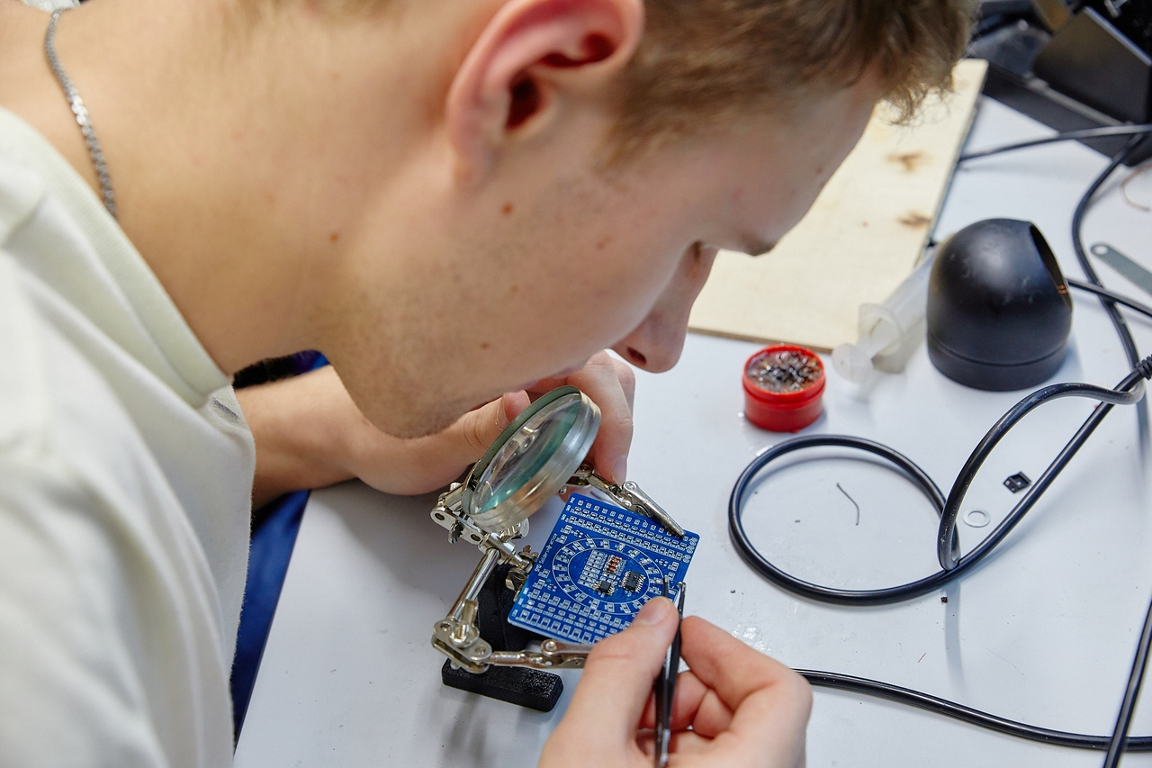
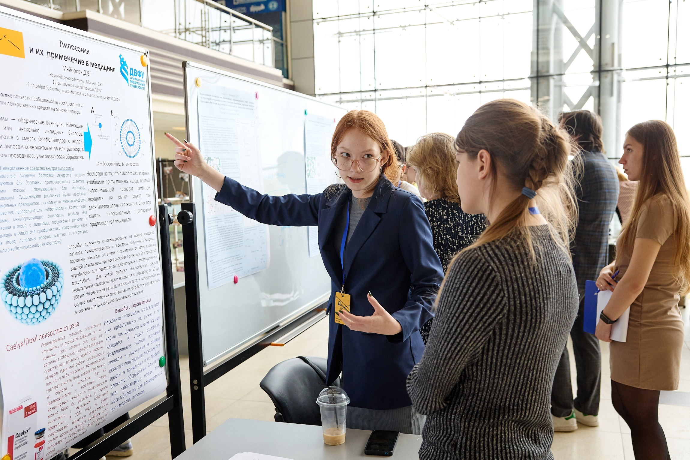
Образовательные программы ДНК:
Проектная деятельность
Подготовка к конкурсам «Национальная технологическая олимпиада», Большие вызовы, Тихоокеанская проектная школа
Модульное и ступенчатое обучение
Различные творческие и проблемные задания, реальные кейсы
Командная работа, развитие Soft-skills
Научные и исследовательские работы
Обучение на современном оборудовании
Возможность поучаствовать в научных исследованиях ДВФУ и реализовать собственный проект.
Дом научной коллаборации – центр дополнительного образования детей по развитию ключевых компетенций технической и естественнонаучной направленности в рамках проекта «Успех каждого ребенка» Национального проекта «Образование».

Slide 4
Школы-партнеры Центра ДНК
№ | Мероприятия по взаимодействию | ФИО директора | Наименование программы
1 | МБОУ СОШ №53 г. Владивостока | Филиппова Ирина Анатольевна | ДООП по Естественнонаучному циклу (физика, химия, биология) для 10 классов. Всего 34 чел. Лабораторные работы
2 | МБОУ СОШ №5 г.Владивостока (ТР) | Хасанов Эдуард Хаюмович | ДООП «Мировой океан» для учащихся 5,6,7 классов. Всего 53 чел.
3 | МБОУ СОШ пгт. Хрустальный Кавалеровского район (ТР) | Глущенко Лариса Александровна | ДООП «Юный медик» для учащихся 5 пожарно-спасательного класса. Всего 26 чел. ДООП «Технологическое предпринимательство» для учащихся 10 класса. Всего 8 чел.
4 | МОБУ «Липовецкая СОШ №2 Октябрьского муниципального округа» (ТР) | Золотарева Ольга Александровна | ДООП «In Vivo/Внутри клетки» для учащихся 10-11 классов. Всего 15 чел.
5 | МБОУ «СОШ№3» Дальнереченского городского округа (ТР) | Щеглюк Николай Васильевич | ДООП «Мировой океан» для учащихся 5 а,б,в классов. Всего 40 чел.
6 | МБОУ «Гимназия №259 городского округа ЗАТО Фокино» (ТР) | Иляхина Галина Николаевна | ДООП «Современная пищевая инженерия» для учащихся 8-9 классов. Всего 20 чел. Программа подготовки к НТО
7 | МБОУ «Лицей №3 г. Владивостока» (Спутник) | Унгер Елена Васильевна | ДООП «Аппаратное обеспечение аэрокосмической техники» для учащихся 8-9 классов. 10 чел. ДООП «Программное обеспечение аэрокосмической техники» для учащихся 10-11 классов. 10 чел. Проекты «Сириус.Лето»
8 | МОБУ «Покровская СОШ Октябрьского муниципального округа» (ТР) | Задворный Алексей Сергеевич | ДООП «Биохимия» для учащихся 8-9 классов. 20 чел. ДООП «Биотехнологии» для учащихся 10-11 классов. 6 чел.
9 | МБОУ «Сергеевская средняя общеобразовательная школа Пограничного муниципального округа» (ТР) | Старченко Ирина Васильевна | ДООП «Робототехника» для учащихся 7 класса. Всего 20 чел.
10 | МБОУ «Преображенская средняя общеобразовательная школа № 11» Лазовского муниципального округа (ТР) | Щерблюк Елена Александровна | ДООП «Робототехника» для учащихся 7 класса. Всего 20 чел.
11 | КГОБУ «Специальная (коррекционная) общеобразовательная школа-интернат III-IV видов» (г. Артем) | Богнина Елена Валерьевна | ДООП «Робототехника» для учащихся 7 класса. Всего 20 чел.

Slide 5
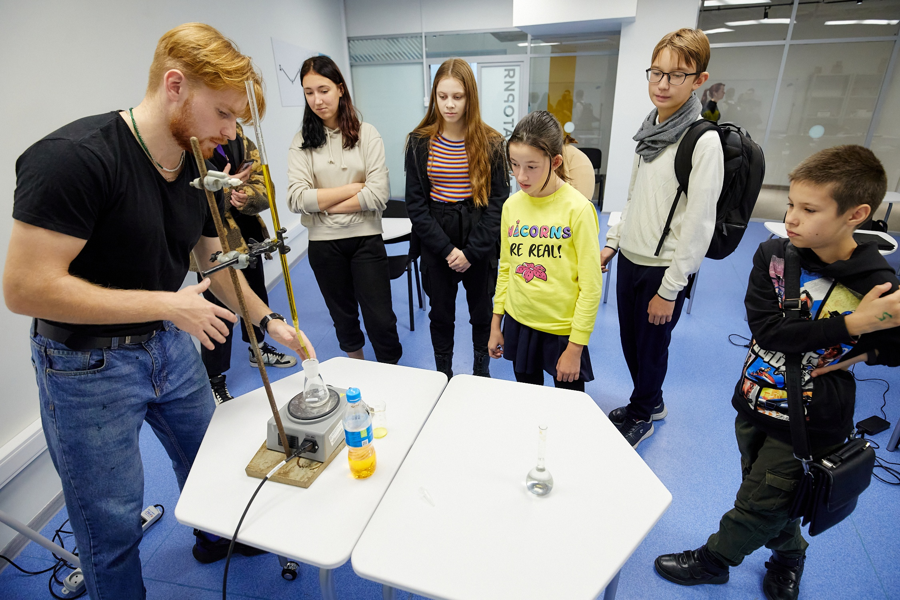
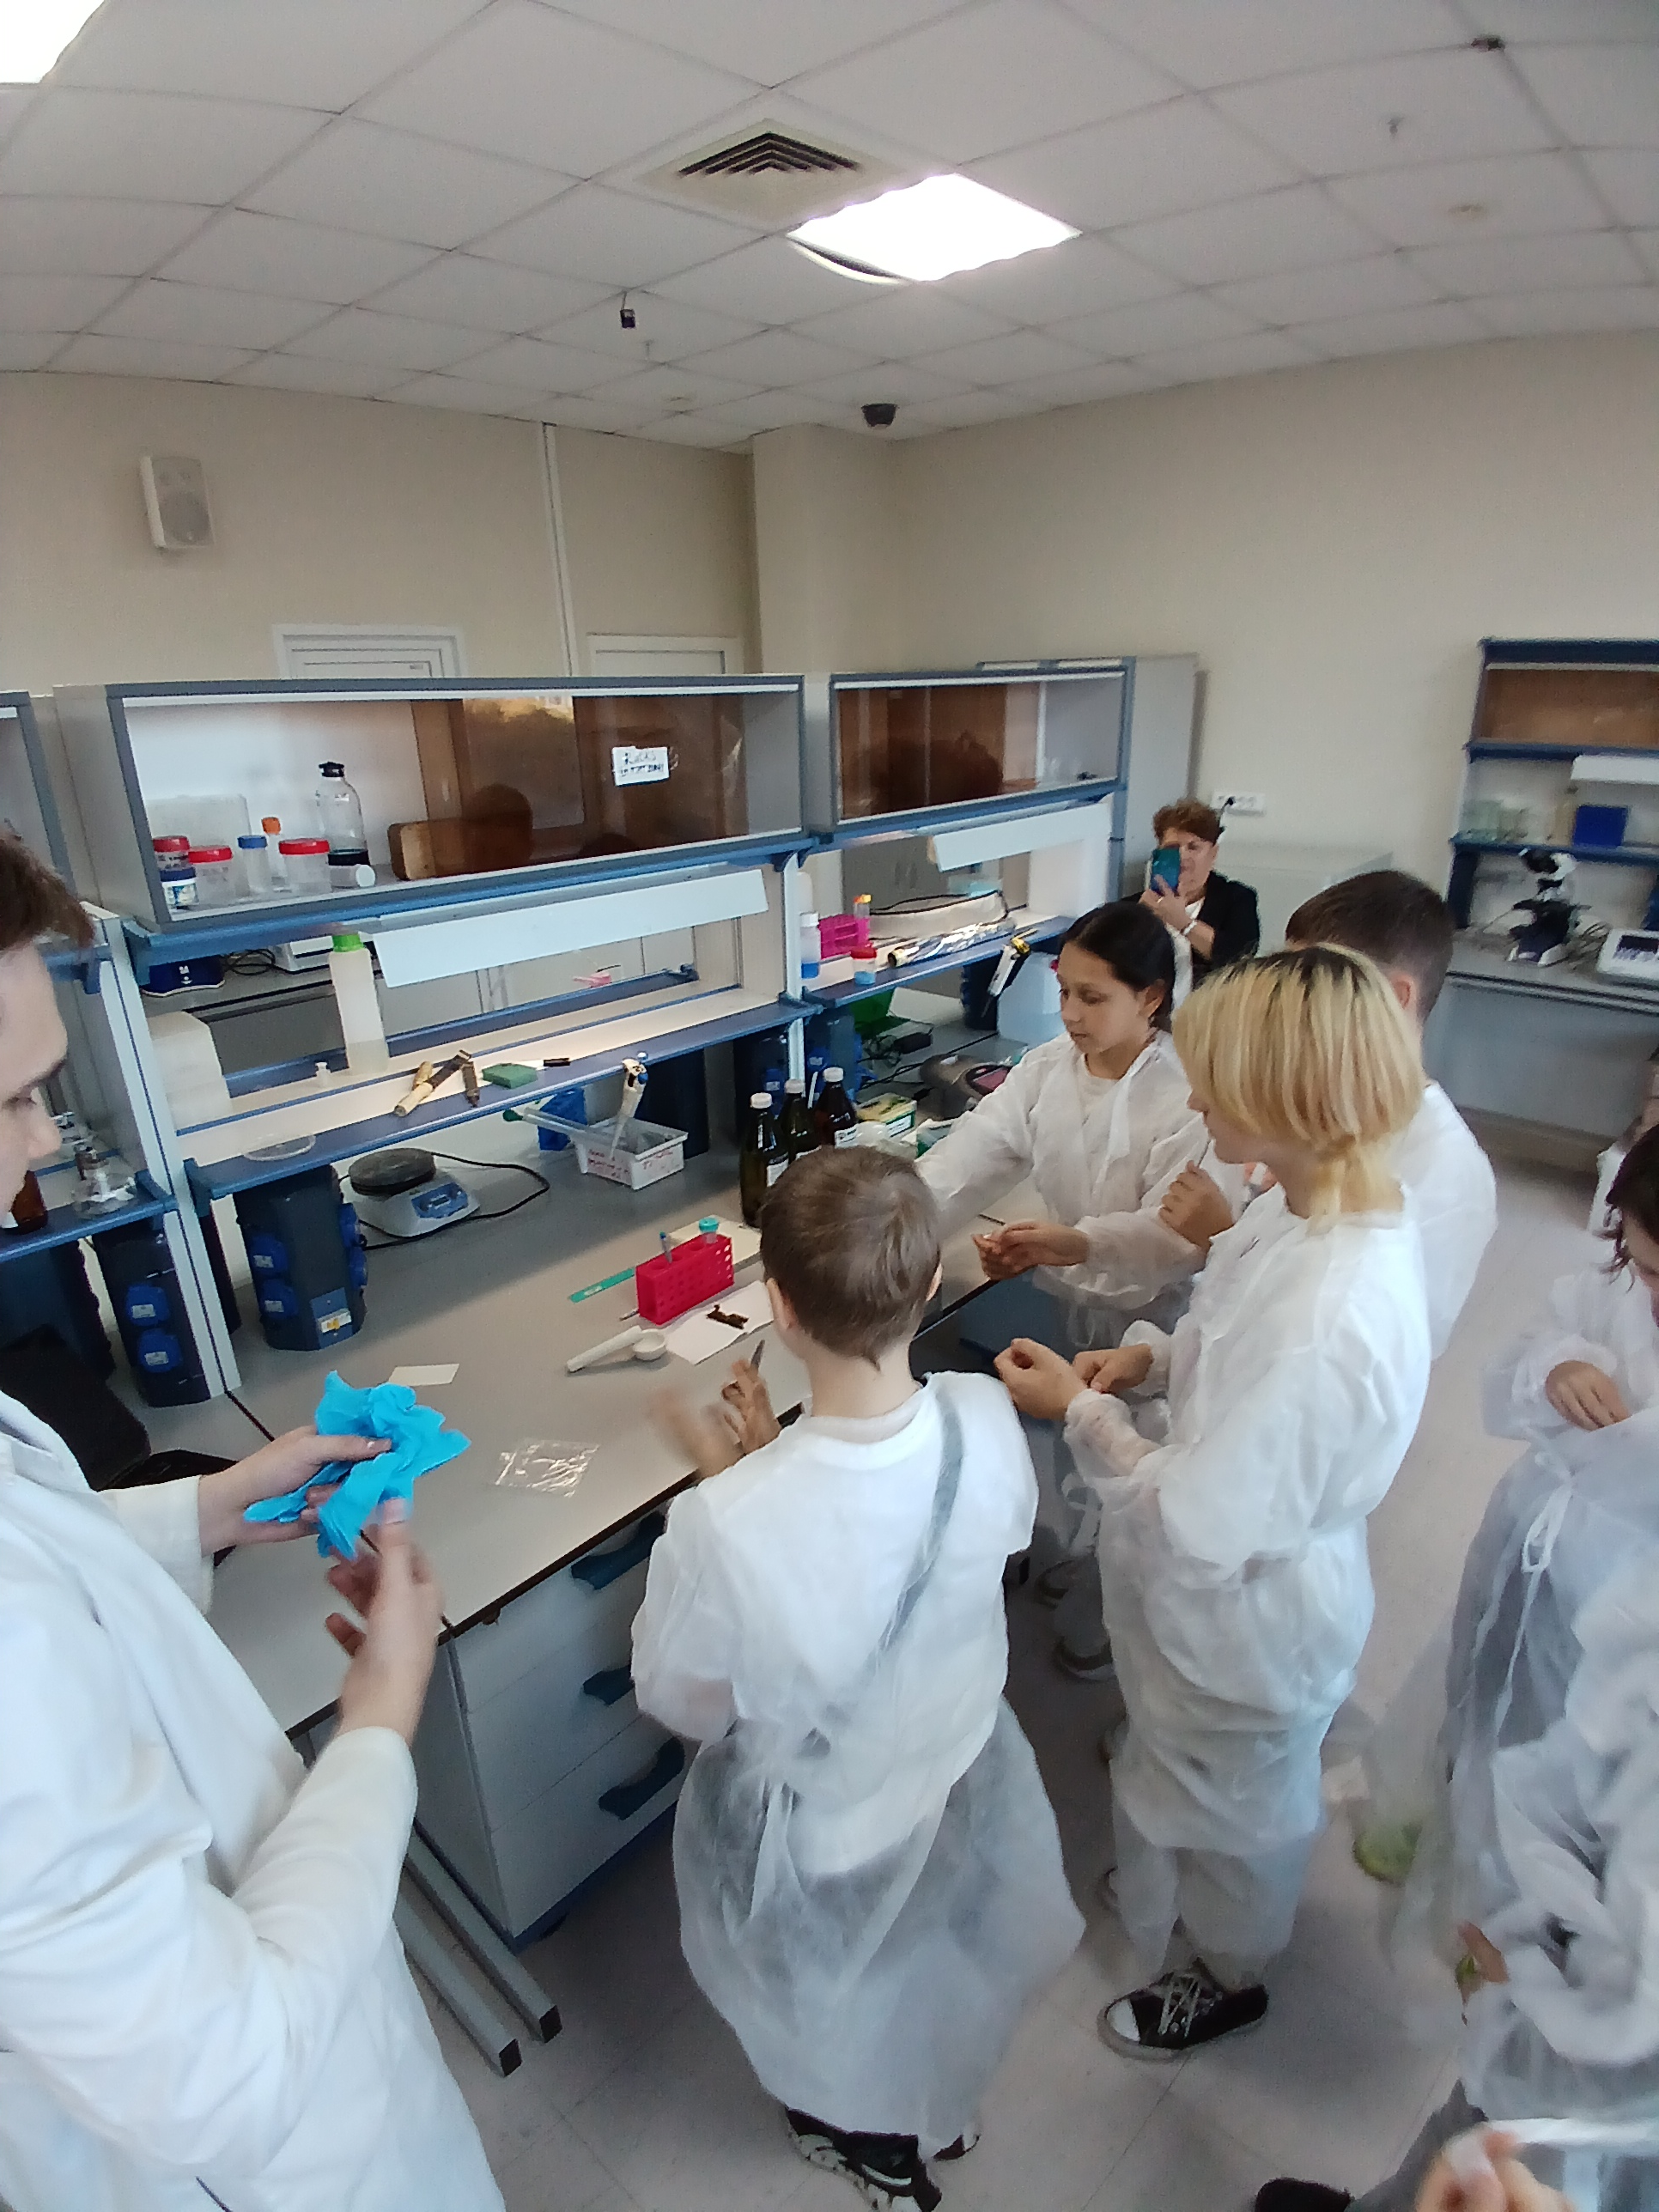
Образовательные программы, реализуемые совместно с «Точками роста» на 2023-2024 уч.год
5-7 классы
8-9 классы
Мировой океан
Юный медик
Робототехника
Аппаратное обеспечение космической техники
Биохимия
Современная пищевая инженерия
10-11классы
Естественные науки
In Vivo/Внутри клетки
Программное обеспечение аэрокосмической техники
Биотехнологии

Slide 6
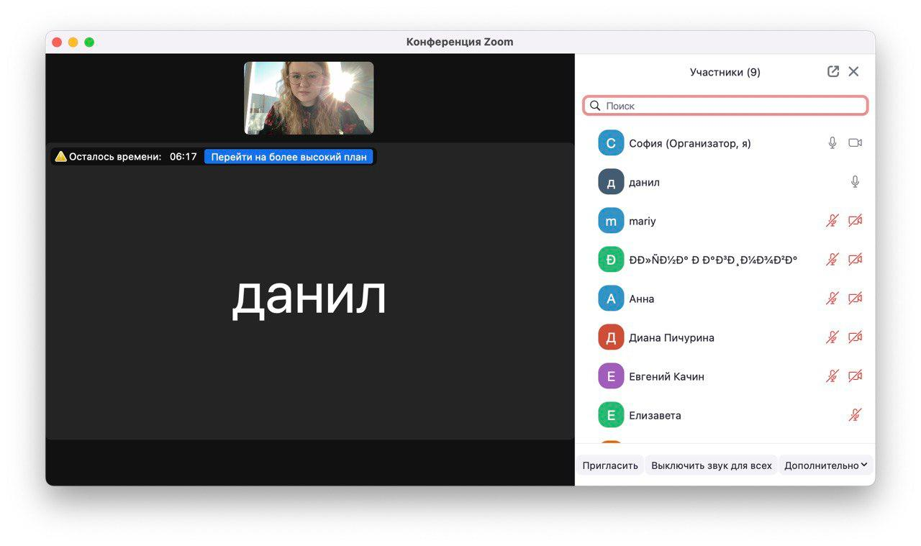
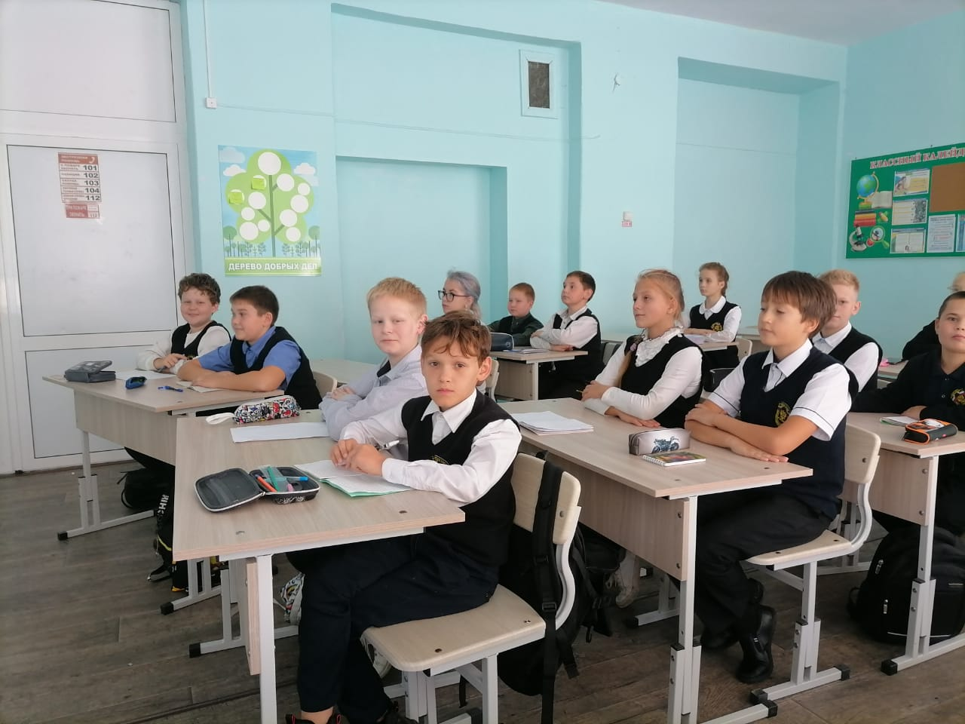
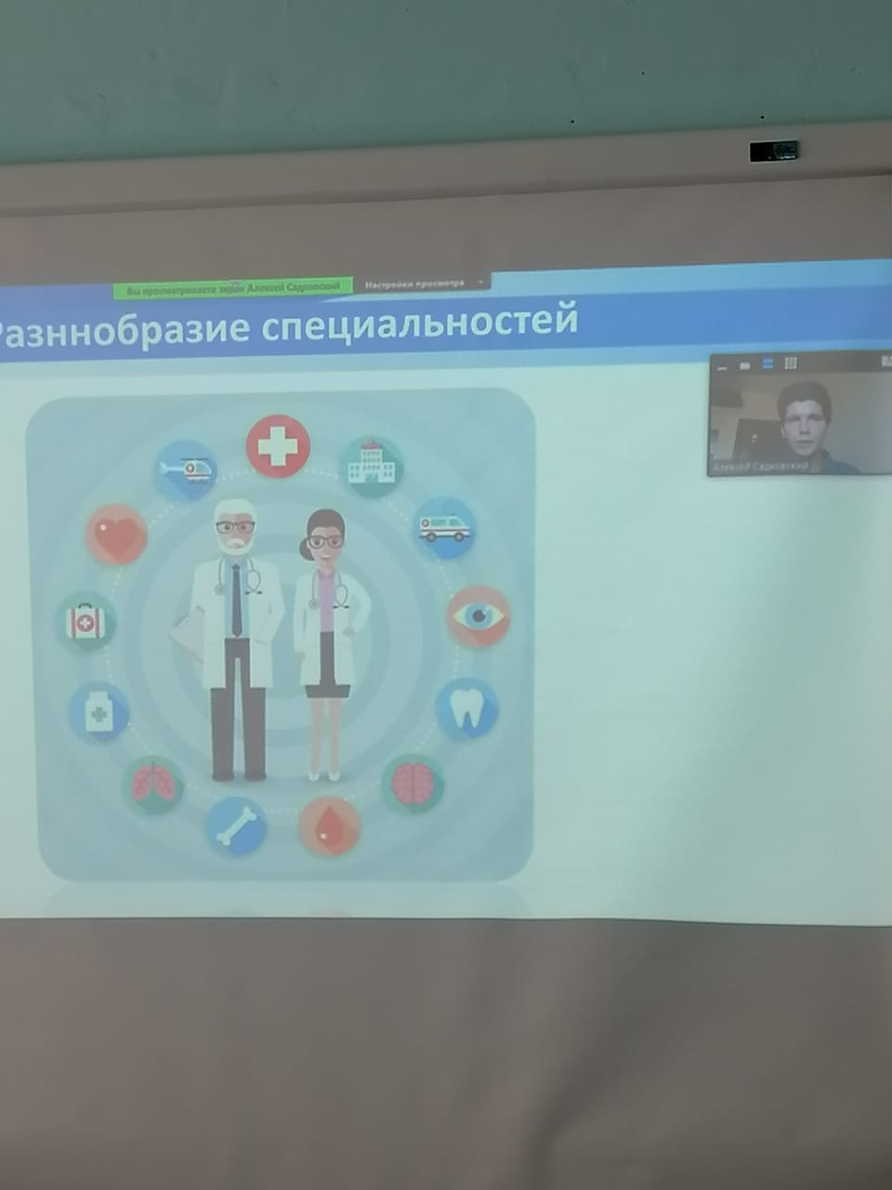
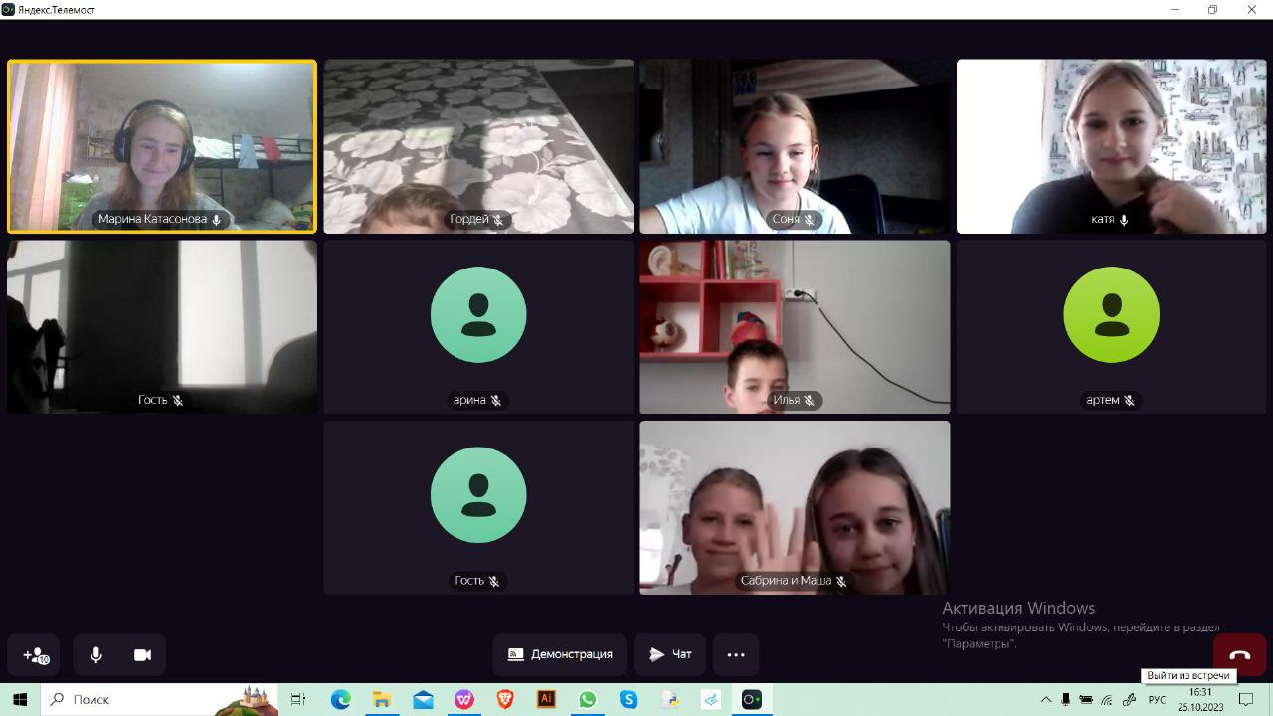
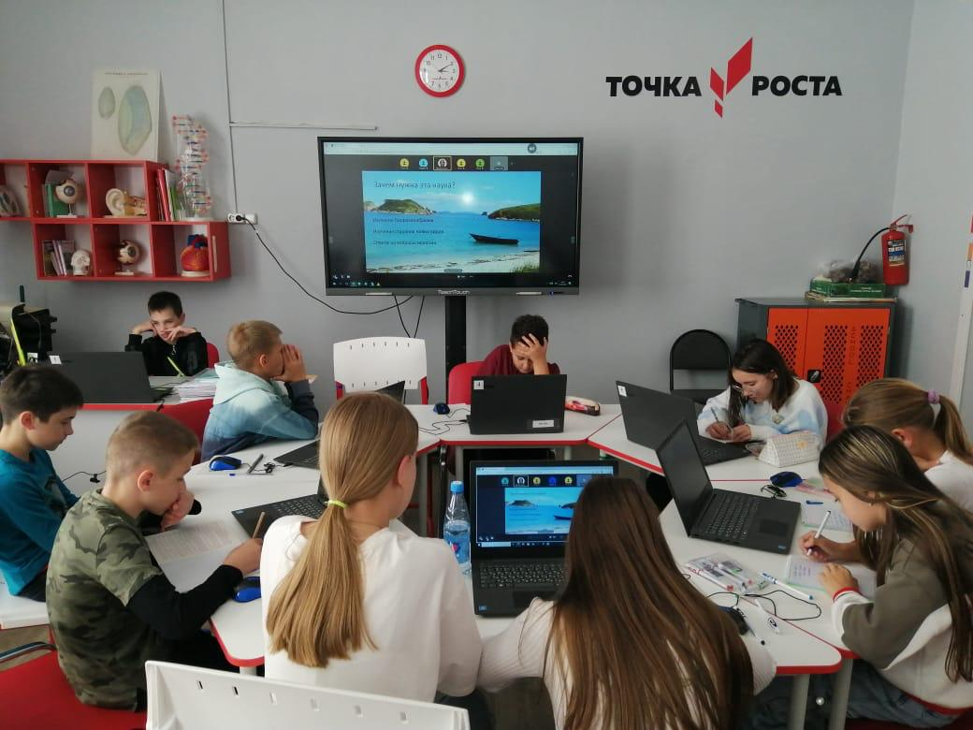
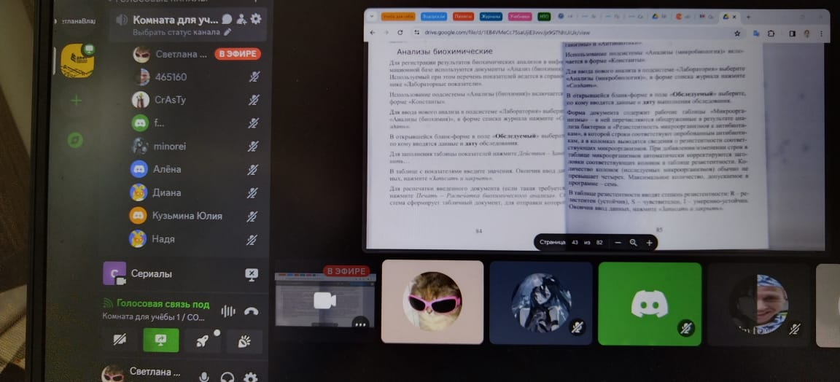
Формы реализации дополнительных общеобразовательных (общеразвивающих) программ для учащихся 5-11 классов
Программы с применением дистанционных технологий (индивидуальное подключение)
Программы с применением дистанционных
(подключение организованных групп детей Точками роста)

Slide 7
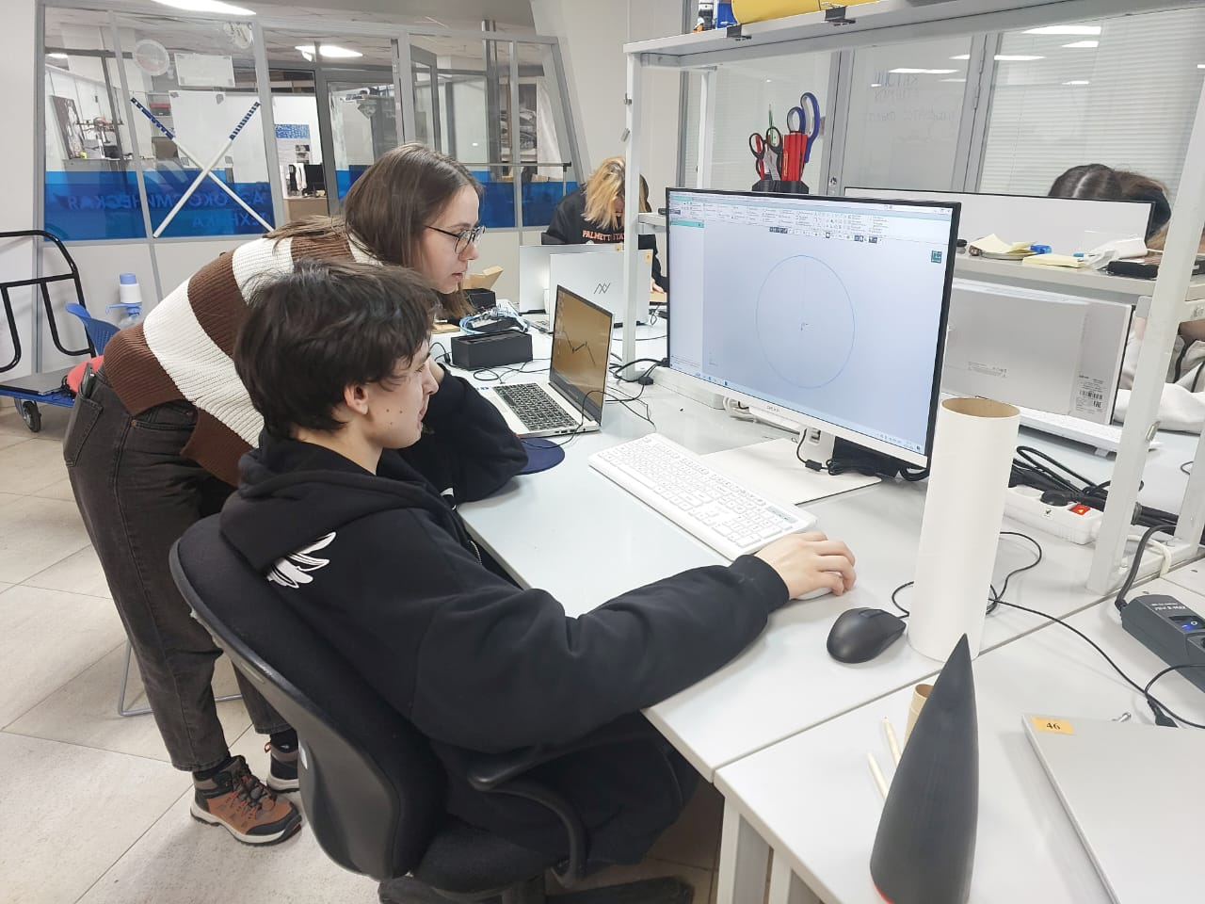
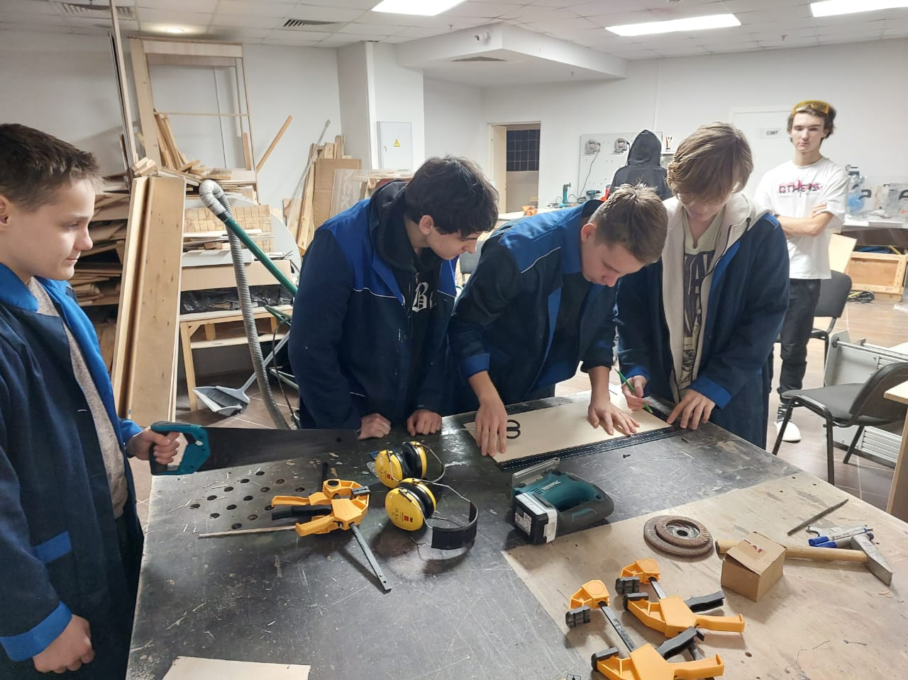
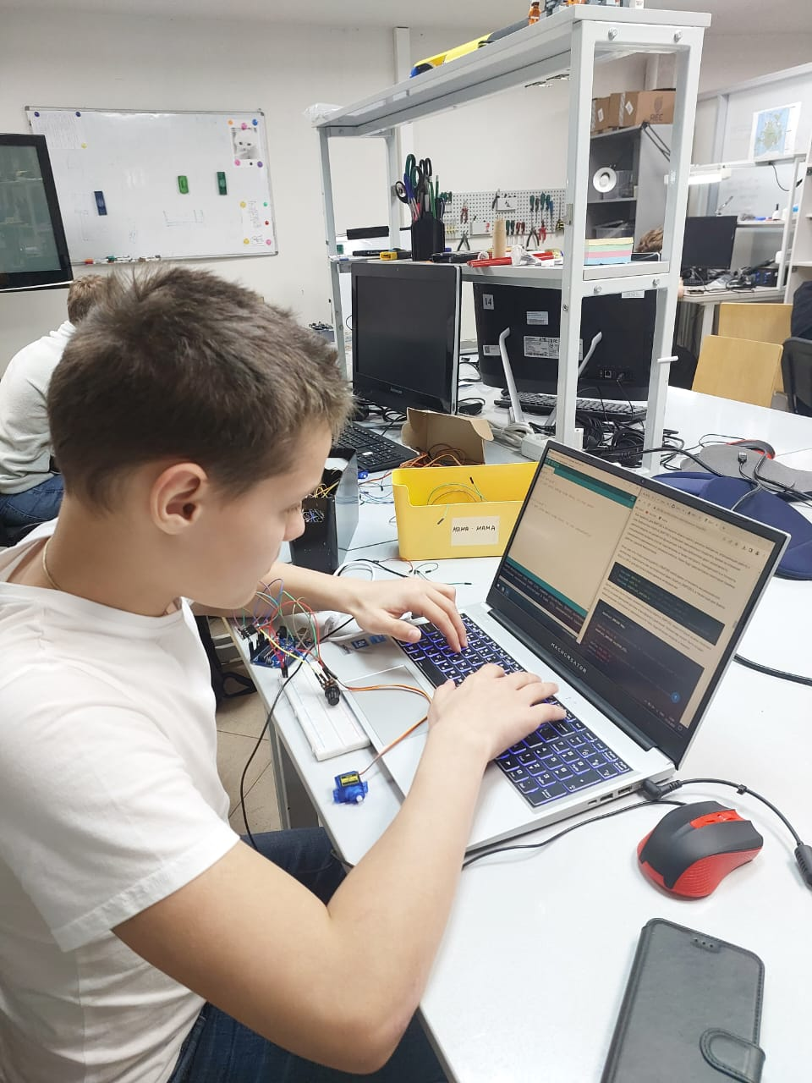
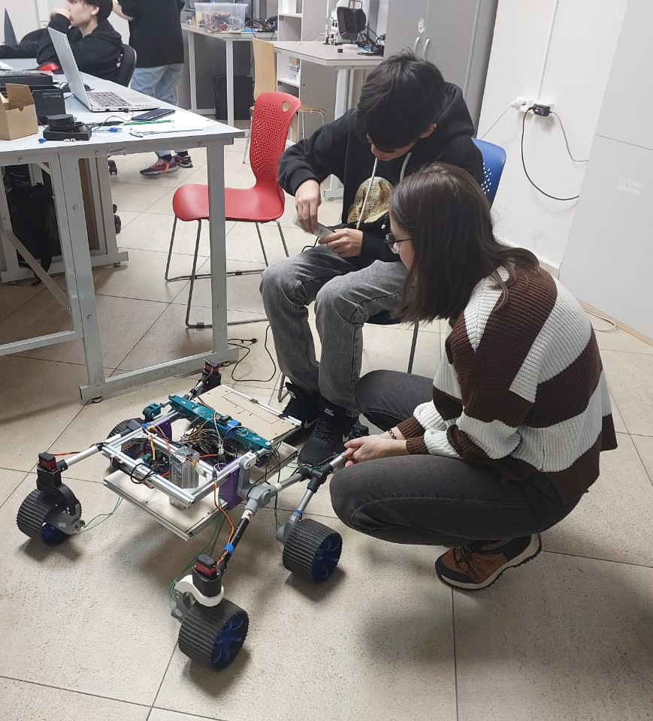
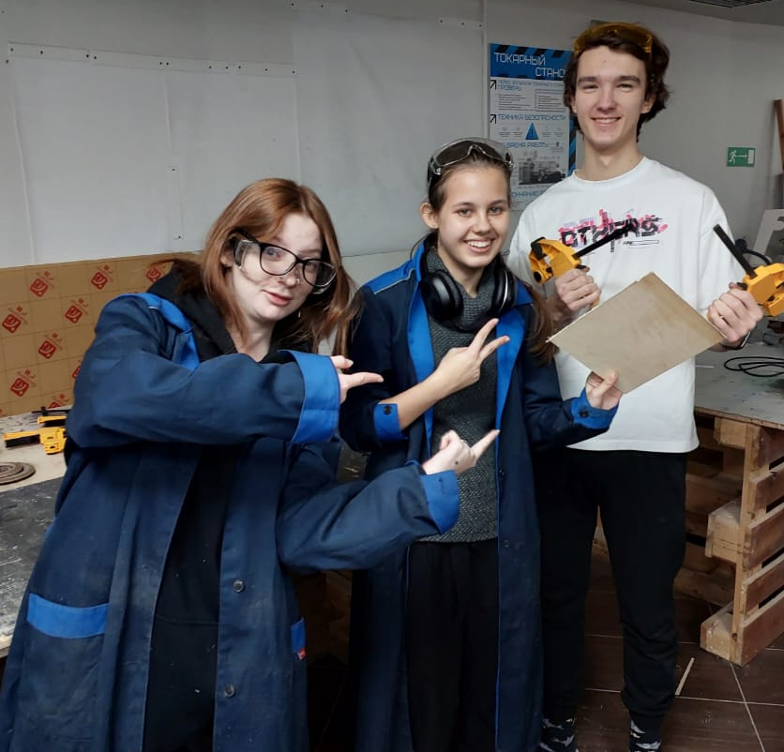
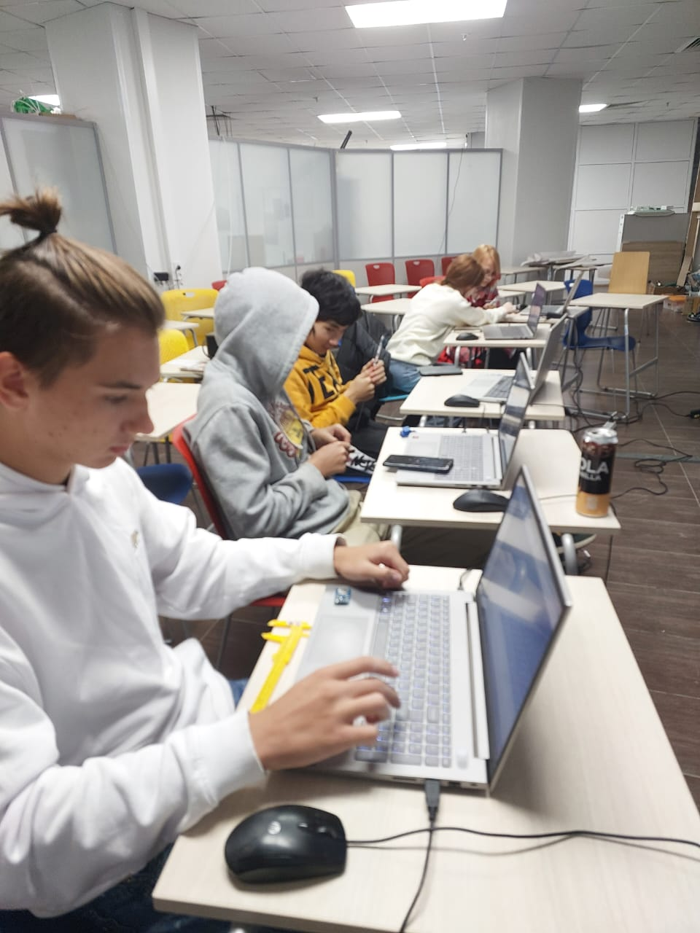
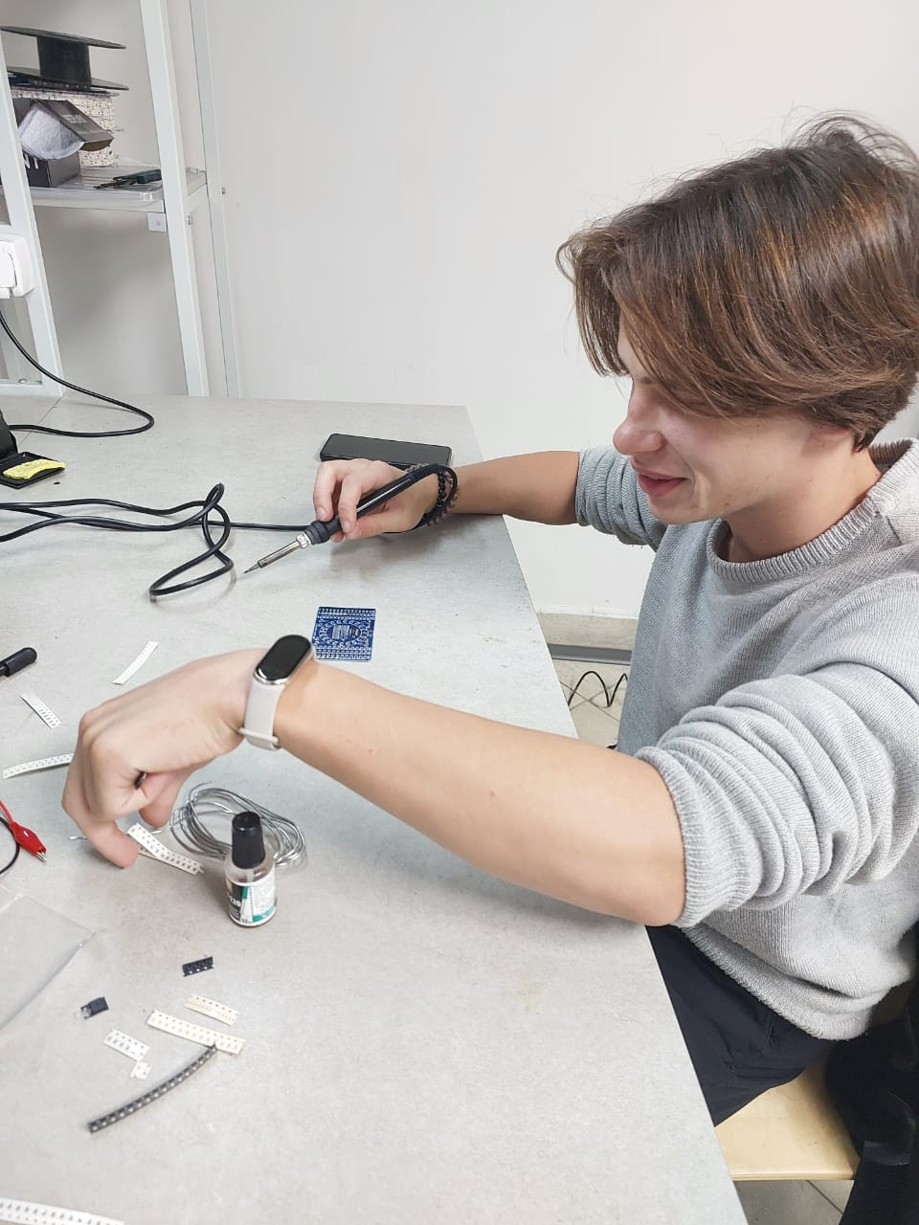
Формы реализации дополнительных общеобразовательных (общеразвивающих) программ для учащихся 5-11 классов
Программы, реализуемые в очном формате
Программы смешанного формата (теория с применением дистанционных технологий, практика – в очном формате)

Slide 8

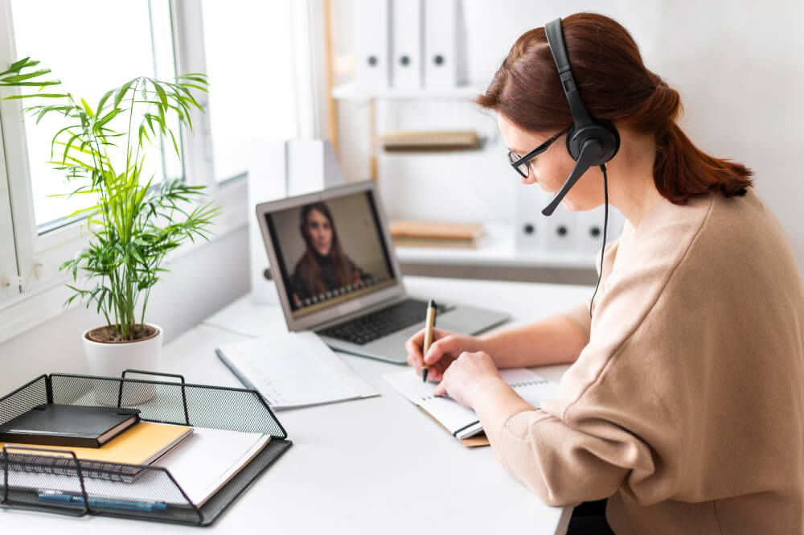
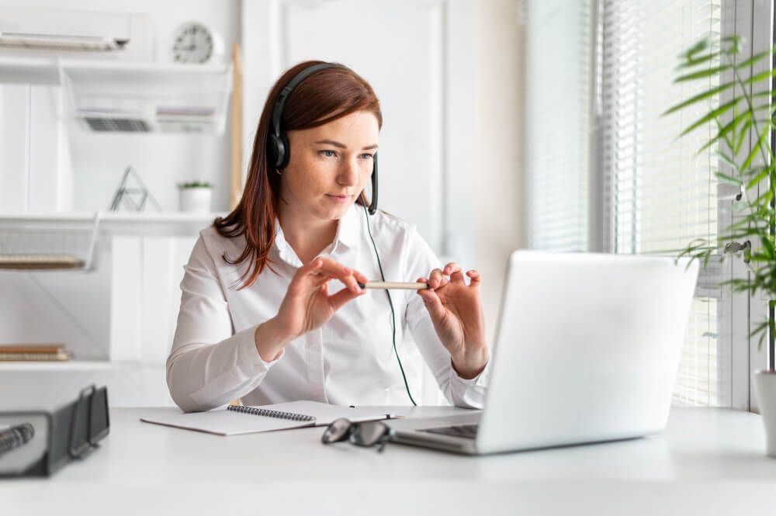

Повышение квалификации педагогов проект «Педагог К-21»
Проектная деятельность для учителей общеобразовательных школ

Slide 9
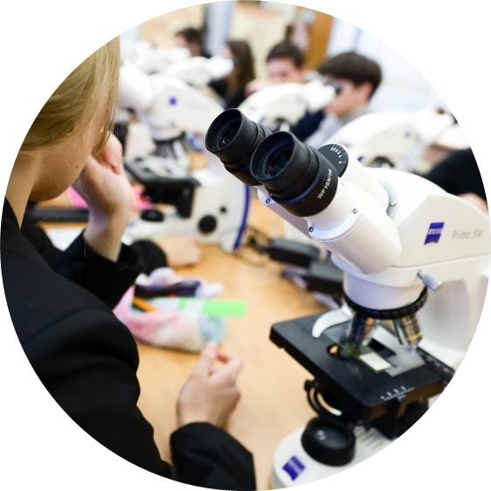
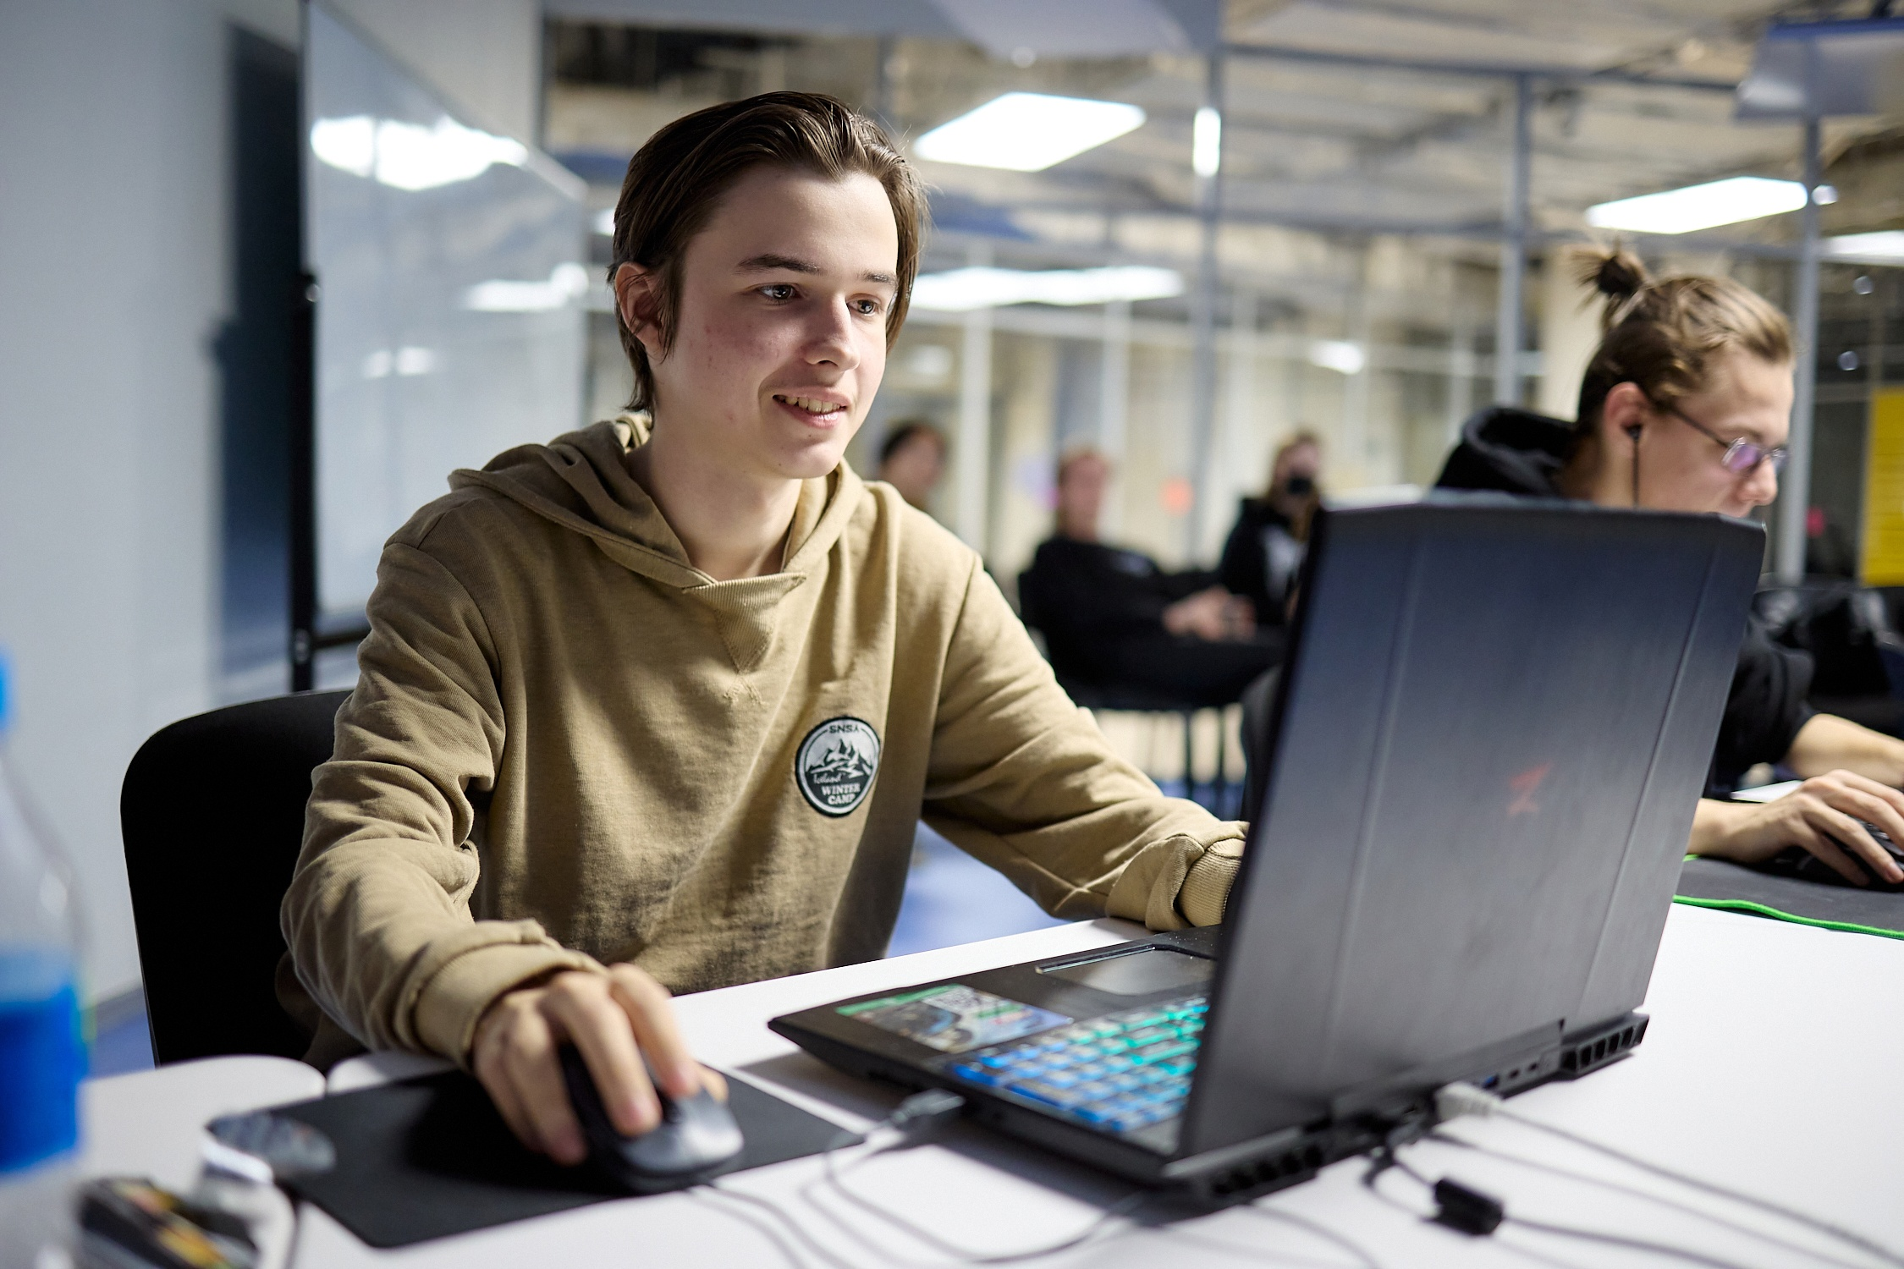
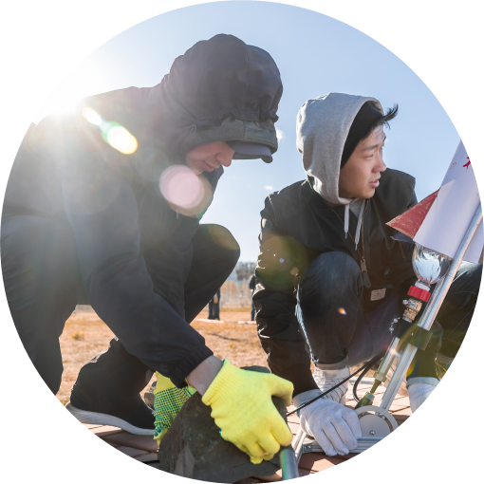
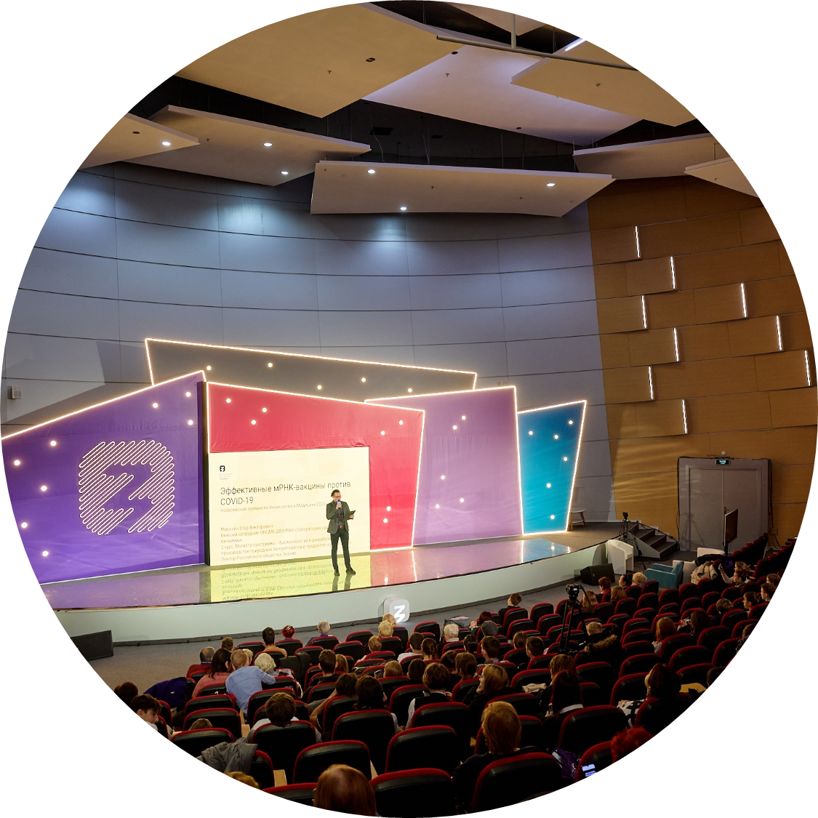
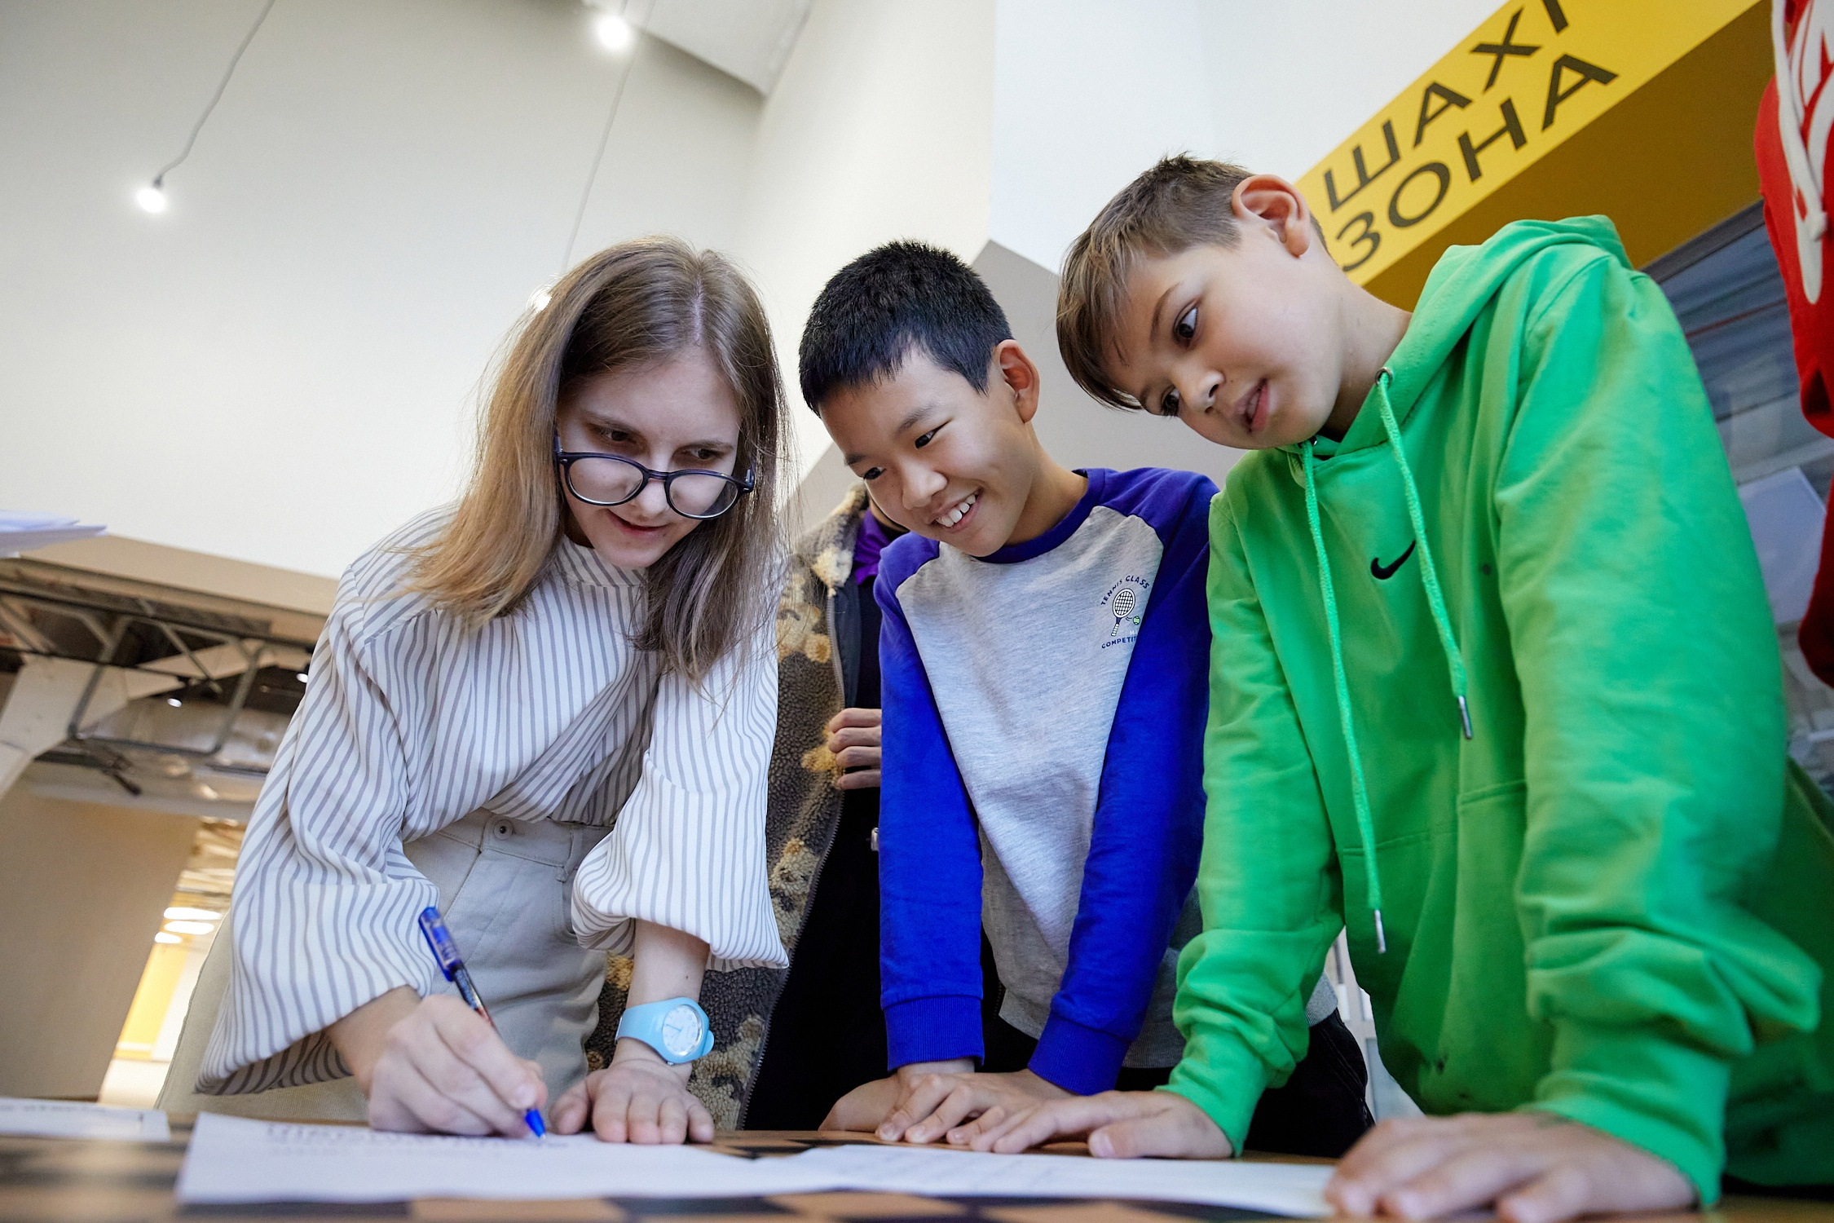
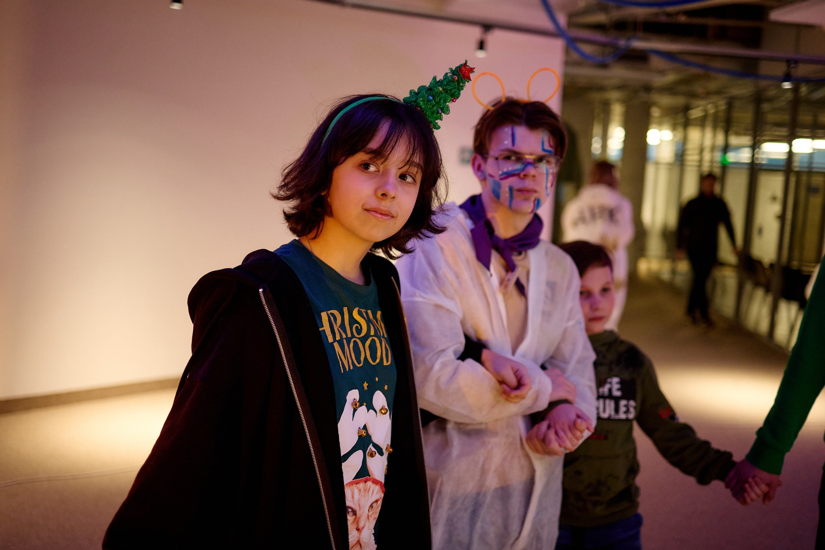
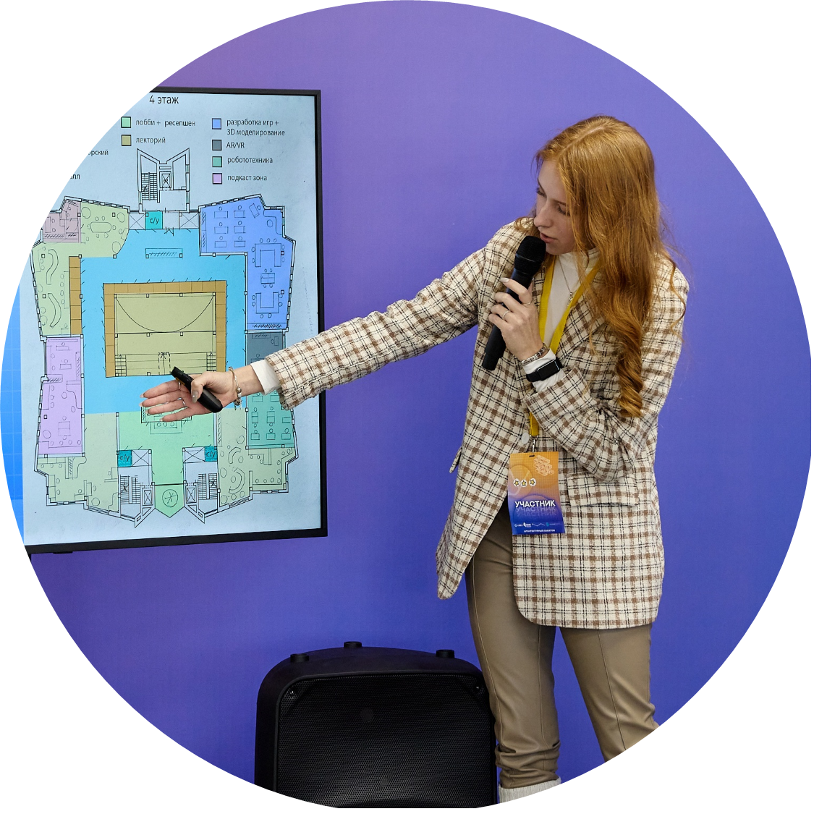
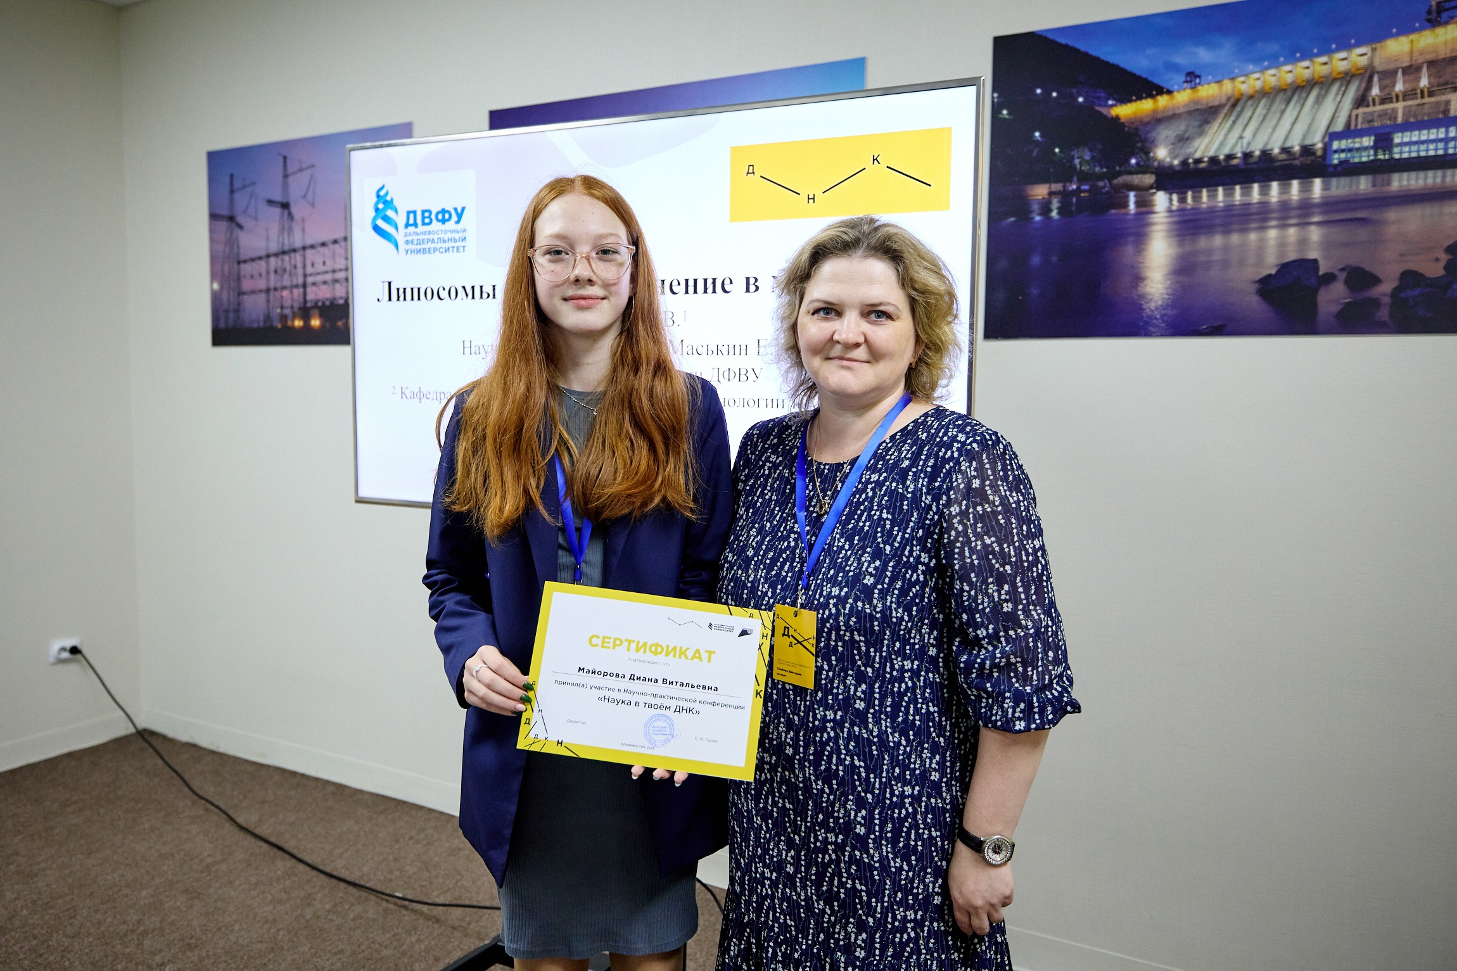
Форматы массовых мероприятий
Открытые лабораторные работы
Мастер-классы
Воркшопы, кейс-чемпионаты
Открытые лекции
НПК «Наука в твоём ДНК»
Проектные интенсивы
Квесты
Хакатоны

Slide 10

Наши контакты:
dnk@dvfu.ru 8 (423) 265-24-24 доб. 2747 Приморский край, г.Владивосток, остров Русский, п.Аякс, д.10

